Slide 1
Dérivation

Slide 2
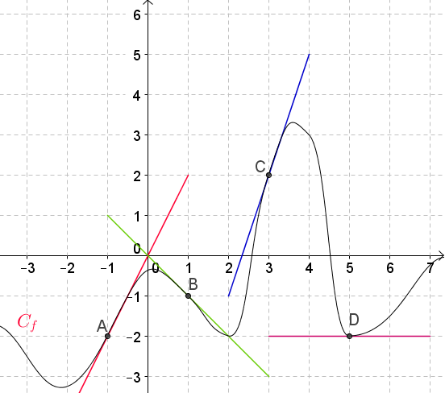
1.Lire graphiquement
a. f (–1) et f’(–1)
b. f (1) et f’(1)
c. f (3) et f ’(3)
d. f (5) et f’(5)

Slide 3
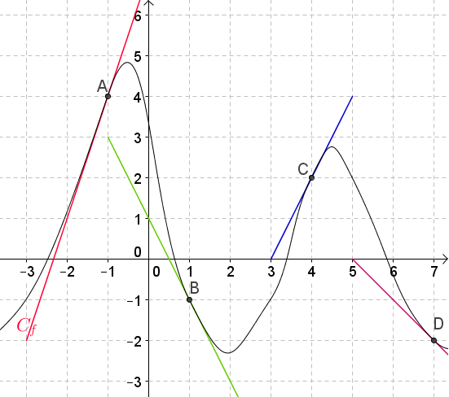
2.Lire graphiquement
a. f’(–1)
b. f’(1)
c. f’(4)
d. f’(4)

Slide 4
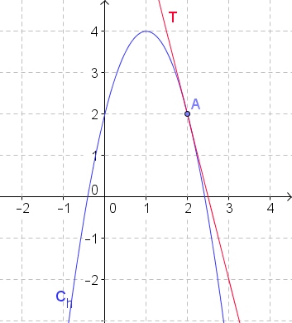
3.Lire graphiquement une équation de la tangente T à la courbe C_{h} en A

Slide 5
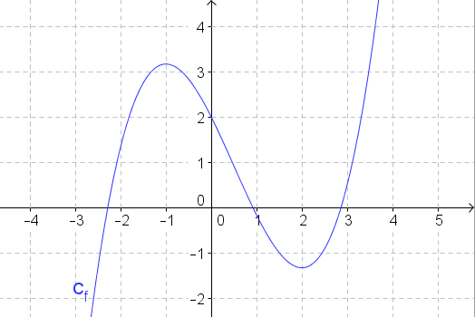
4.Lire graphiquement le signe de
a. f (2)
b. f ’(–2)
c. f ’(0)
d. f (2,5)

Slide 6
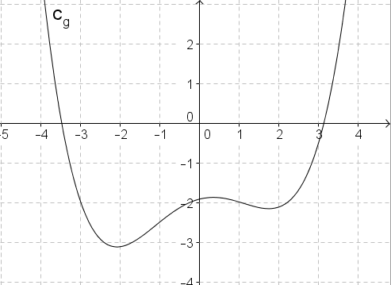
5.Lecture graphique
Combien la courbe Cg admet-elle de tangentes horizontales ?
Donner un intervalle sur lequel, f ’(x) > 0.
Donner un intervalle sur lequel f ’(x) < 0.

Slide 7
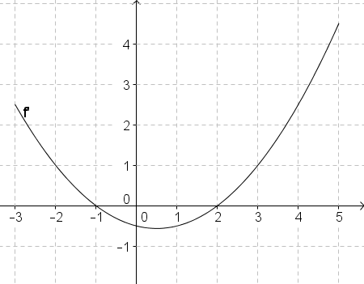
6.Déterminer les variations de f
La courbe représentative de la fonction f’, dérivée de f définie sur [–3;5] est donnée ci-contre.
Dresser le tableau de variations de f.

Slide 8
7.Calculer f ’(x)
et préciser l’ensemble sur lequel f est dérivable.
a. f (x) = x² sur R
b. f (x) = 5x sur R
c. f (x) = sur R*
d. f (x) = sur R⁺

Slide 9
8.Calculer f ’(x)
a. f (x) = 4x – 5 sur R
b. f (x) = 3 x² sur R
c. f (x) = –x² + 5x +3 sur R
d. f (x) = sur R

Slide 10
9.Calculer f ’(x)
et préciser l’ensemble sur lequel f est dérivable.
a. f (x) = x(2x +4) sur R
b. f (x) = sur R⁺
c. f (x) = sur R*

Slide 11
10.Donner une équation de la tangente
a. à la courbe d’équation y = 2x² – 3x en A (1; –1)
b. à la courbe d’équation en B (–1; 1)

Slide 12
Solutions

Slide 13
1.Lire graphiquement
a. f (–1)=–2 ; f’(–1)=2
b. f (1)=–1 ; f’(1)=–1
c. f (3)=2 ; f ’(3)=3
d. f (5)=–2 ; f’(5)=0

Slide 14
2.Lire graphiquement
a. f’(–1) = 3
b. f’(1) = –2
c. f’(4) = 2
d. f’(4) = –1

Slide 15
3.Lire graphiquement une équation de la tangente T à la courbe C_{h} en A
y = – 4(x–2) + 2
ou encore
y = –4x + 10

Slide 16
4.Lire graphiquement le signe de
a. f (2) < 0
b. f ’(–2) > 0
c. f ’(0) < 0
d. f (2,5) > 0

Slide 17
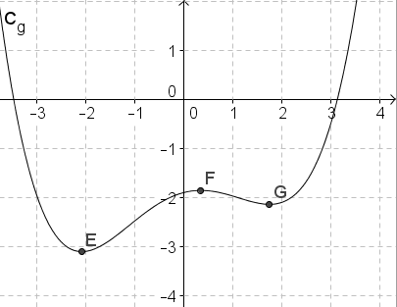
5.Lecture graphique
La courbe Cg admet 3 tangentes horizontales en E, F et G.
[2;3] est un intervalle sur lequel f’(x) > 0.
[– 4; –3] est un intervalle sur lequel f’(x)<0.

Slide 18
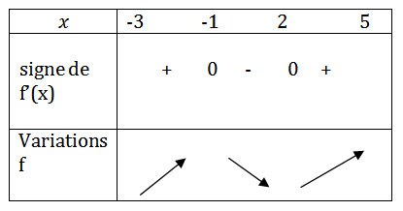
6.Déterminer les variations de f

Slide 19


7.Calculer f ’(x)
et préciser l’ensemble sur lequel f est dérivable.
a. f (x) = x² sur R
b. f (x) = 5x sur R
c. f (x) = sur R*
d. f (x) = sur R⁺
f’(x) = 2 x sur R
f’(x) = 5 sur R
f’(x) = sur R*
f’(x) = sur R*⁺

Slide 20
8.Calculer f ’(x)
a. f (x) = 4x – 5 sur R
b. f (x) = 3 x² sur R
c. f (x) = – x² + 5x +3 sur R
d. f (x) = sur R
f’(x) = 4
f’(x) = 6 x
f’(x) = –2 x +5
f’(x) = x – 4

Slide 21
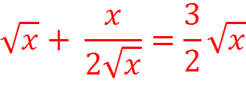

9.Calculer f ’(x)
et préciser l’ensemble sur lequel f est dérivable.
f’(x) = 4 x+4 sur R
a. f (x) = x(2x +4) sur R
b. f (x) = sur R⁺
c. f (x) = sur R*
f’(x) =
sur R*⁺
f’(x) = sur R*

Slide 22
10.Donner une équation de la tangente
a. à la courbe d’équation y = 2x² – 3x en A (1; – 1)
y = 1(x–1) –1 ou y = x–2
b. à la courbe d’équation en B (2; 4)
y =10(x–2) + 4 ou encore y =10x–16

